Slide 1
NATURE x NURTURE

Slide 2
História
Debate Antigo
    Nature e Nurture
Teorias Clássicas
      .Voluntariedade
      .Involuntariedade
    Explicadas e defendidas pelas autoridades
      O ensino e doutrinas religiosas.

Slide 3
História
A ciência ganha espaço
  Explicações sobre fenômenos físicos, átomos, genes...
  Surgimento da visão reducionista

Slide 4
História
Limites impostos à ciência
  Visões clássicas
  Impacta nas descobertas

Slide 5
NATURE x NURTURE
‘O filho de dois consagrados astrofísicos foi perdido, ainda bebê, em uma floresta, onde uma matilha de lobos resolveu adotá-lo. Anos mais tarde, ele é encontrado e trazido de volta à civilização. Sua reeducação acontece em tempo recorde: logo está se formando entre os melhores de sua classe no Instituto de Tecnologia de Massachusetts (MIT), uma das mais prestigiosas universidades norte-americanas. Um ano depois da formatura, o rapaz morre, tragicamente, ao perseguir a roda de um carro.’
*The Blank Slate, do psicólogo canadense Steven Pinker

Slide 6
NATURE x NURTURE
Eis que surgem a questões:
- Poderia se observar algo semelhante se criássemos um lobo para agir como um homem?
- Até onde vai a influência dessa criação?
- Todos nós reagiríamos da mesma forma?
- Que outras consequências poderiam ser observadas?

Slide 7
NATURE x NURTURE
Significado dos termos:
Nature - ??
Nurture - ??
Qual a idéia da expressão?
Antigo debate científico/ideológico..
Para nosso objetivo, lidemos com:
Natureza x CULTURA (ainda que o trocadilho se perca)‏

Slide 8
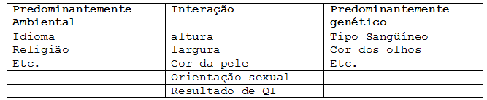
NATURE x NURTURE
Há traços inteiramente devido a Nature?
E inteiramente ligado a Nurture?!
Grande maioria: ??
Os exemplos de traços ambientais, interação, e genética são:

Slide 9
NATURE x NURTURE
Certo esgotamento mediante a discussão(compreensível):
"A dicotomia natureza/cultura é uma ressaca do pensamento do século 19 e está na hora de reconhecermos que a ciência já a superou" diz o neurobiólogo Steven Rose.
A discussão muitas vezes ganha os contornos áridos e o debate parece chegar ao beco sem saída da esterilidade argumentativa.
‘Campo de Batalha’ dividido grosseiramente:
Ciências Sociais x Ciências Naturais
(sociólogos) (geneticistas)‏

Slide 10
NATURE x NURTURE
O Filósofo John Locke: Uma folha em branco
Dessa visão surge a idéia do ‘Bom Selvagem’ (Jean-Jacques Rousseau)‏
Contra-argumento: De onde vem sua ‘bondade’??
Resposta: Ela é congênita!
Uma certeza: Grande pluralidade na abordagem do assunto!

Slide 11
Dificuldades Morais
Debate Nature x Nurture
  Charles Darwin – A origem das espécies, 1859
    Homem é a evolução da bactéria
  Interpretações pelo homem branco
    Negros e Índios são inferiores na escala evolucionária
    O homem branco é o ser vivo mais evoluído
    Ímpetos coloniais

Slide 12
Dificuldades Morais
Eugenia
  Nasce na Inglaterra
    Criada por um primo de Darwin, Francis Galton.
  Cresce nos EUA
    Ganha duas versões
      Eugenia positiva
      Eugenia negativa
  Auge na Alemanha nazista
    Hitler adota Eugenia negativa

Slide 13
Dificuldades Morais
Eugenia
  Hitler e a eugenia
    Três erres de Hitler
      Reich(Império), Raum(Espaço), RASSE(RAÇA)‏
    Eugenia negativa de Hitler
      Eliminação dos geneticamente desfavorecidos
        Deficientes físicos/mentais
        Negros
        Homossexuais
      Execução em campos de concentração
      Experiências científicas – Josef Mengele
    Eugenia nas Olimpíadas de 1936
      “Bombas” nos atletas para impor superioridade ariana em todos os esportes
      Não queria deixar dúvidas

Slide 14
Dificuldades Morais
Eugenia
  “Contribuição” para a ciência
    Projeto genoma
    Pesquisas células-tronco
  Sombra da suástica
    Persegue os Cientistas

Slide 15
Determinismo Biológico
É a doutrina que prega o comportamento humano através de mecanismos biológicos
  Determinismo genético
    Você é determinado por seus gens

Slide 16
Determinismo Biológico
Esquema de reações instintivas aprendidas
  Não é um modelo puramente biológico
  Interação genética e meio ambiente
  Determinismos são definidos em diferentes graus
  Exemplos
    Enzima MAO-A
      Responsável por desordens de conduta

Slide 17
Determinismo Biológico
O ambiente também influencia na genética
  Exemplos
    Tribos africanas
      Resistentes ao HIV
    Prostitutas africanas
      Imunes ao HIV

Slide 18
A Transferência de Conhecimento é Devido apenas a Fatores Genéticos ou o Ambiente Influencia?

Slide 19
Características Genéticas Transmitidas
Formato dos olhos;
Tipo de cabelo;
Altura;
Cor da Pele.

Slide 20
Características Genéticas Transmitidas
Personalidade?
Caráter?
Inteligência?

Slide 21
O QI é nature ou narture? Ou os dois?
Ridley ( 1999, p.83 )‏
Gêmeos idênticos criados juntos 86% na concordância da curva de QI;
Gêmeos idênticos criados separados 76% na concordância da curva de QI;
Gêmeos bivitelinos criados juntos 55% na concordância da curva de QI;
Irmãos biológicos criados juntos 47% na concordância da curva de QI;

Slide 22
O QI é nature ou narture? Ou os dois?
Pais e filhos que vivem juntos 40% na concordância da curva de QI;
Pais e filhos que vivem separados 31% na concordância da curva de QI;
Irmãos adotivos criados em conjuntos com irmãos de sangue 0% na concordância da curva de QI;
Pessoas sem correlação alguma umas com as outras 0% na concordância da curva de QI.

Slide 23
Podemos concluir que o QI possui uma grande influência do fator genético e que a formação do caráter ou da inteligência é devido exclusivamente ao nature?

Slide 24
1980, James Flynn
Taxa de QI na média crescia 3 pontos por década;
Concluiu que isso de devia a efeitos ambientais;
Após segunda Gerra, pessoas mais bem alimentadas e com maior grau de instrução;
Crianças com maior contato com experiências visuais: Televisão, VideoGames, etc;

Slide 25
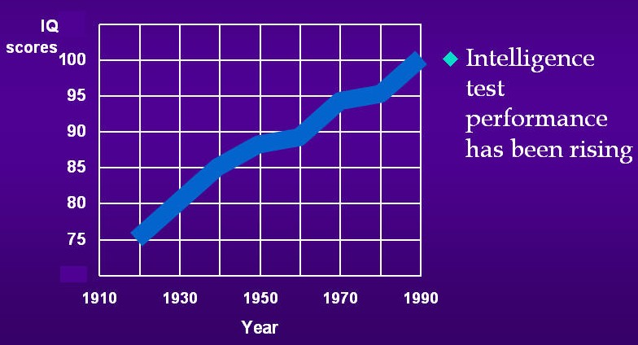

Slide 26
Outros Fatores que Podem Influenciar no nível de QI
Desnutrição infantil;
O peso ao nascer;
O número de irmãos;
O número de anos nas escola;
O grupo social da família;
A profissão dos pais;
O grau de ambição da família;
A educação da mãe;

Slide 27
Outros Fatores que Podem Influenciar no nível de QI
A média exposição às atividades visuais (TV, VideoGame, etc);
A idade;
O IDH na vizinhança;
Exposição a Drogas;
Doenças mentais.

Slide 28
Portanto
Não existe dois ramos de pesquisa separados;
Está relacionado a problemas sociais;
Pesquisa podem ser utilizadas em diversas áreas do conhecimento.

Slide 29
Computação Evolutiva
Motivação: Será que o homem teria perseguido tão fortemente a idéia de voar se não existissem animais que voam?

Slide 30
Computação Natural
Computação
Natural
Computação
Inspirada na
Natureza
Simulação e
Emulação da
Natureza
Modelam e
Descrevem a
Natureza

Slide 31
Computação Evolutiva
Tem como objetivo desenvolver programas com a habilidade de se replicar, e com capacidade adaptativa de aprender e controlar seus ambientes, baseados na teoria da evolução natural.

Slide 32
Computação Evolutiva
Idéias básicas:
  Simular o processo de passagem de gerações da evolução natural.
    Geração de uma população (indivíduos ou cromossomos);
    Reprodução (sexuada ou assexuada);
    Variação genética;
    Seleção natural;

Slide 33
Computação Evolutiva
História
  Década de 50:
    Simulações computacionais de sistemas genéticos
  Década de 60:
    Algoritmos Genéticos
    Estratégias Evolutivas
    Programação Evolutiva
  Década de 90:
    Programação Genética

Slide 34
Algoritmo evolutivo básico
População de soluções canditatas
  Representado com estruturas de dados
  Reproduzem-se com herança genética
Seleção Natural
  Função de avaliação
  Definição do valor de Fitness

Slide 35
Algoritmos evolutivos
Algoritmos Genéticos
Estratégias Evolutivas
Programação Evolutiva
Programação Genética

Slide 36
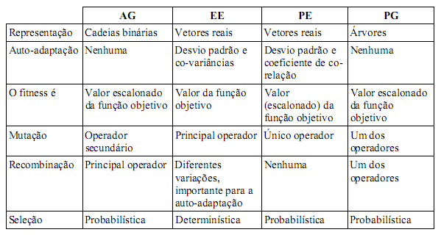
Algoritmos evolutivos - Diferenças

Slide 37
Algoritmos Evolutivos - Aplicações
Planejamento
  Roteamento
  Sequênciamento de tarefas
Projeto
  Filtros
  Processamento de sinais

Slide 38
Algoritmos Evolutivos - Aplicações
Simulação
  Determinação de equilíbrio de sistemas químicos
  Determinação de estruturas de proteínas
Controle
  Controlador evolutivo pode ser utilizado em ambientes dinâmicos

